Slide 1
Pracownia Projektowa
Uzupełnianie braków danych telemetrycznych
Piotr Jastrzębski, Sylwia Nowak, Piotr Romać, Roman Siry,

Slide 2
Omówienie problemu (1)
Stworzenie odpowiedzi na zadany problem wyszukiwania braków i błędów w danych pochodzących z węzłów ciepłowniczych jest w rzeczywistości problemem trudnym i złożonym czasowo. Na ocieplenie budynku wpływa wiele czynników panujących na zewnątrz badanego budynku takich jak wiatr, słońce, zachmurzenie, wilgotność, temperatura powietrza jak i czynniki wewnętrzne: ilość ludzi, pracujących urządzeń, czajników, kaloryferów, klimatyzacja... Jest wręcz niemożliwym dokładnie przewidzieć temperaturę pomieszczeń a co za tym idzie zużycia ciepła w danym budynku, ponieważ wymagałoby to znajomości danych, które nie są dostępne firmie Veolia.

Slide 3
Omówienie problemu (2)
Najlepszym rozwiązaniem, uwzględniającym rozróżnienie węzłów ciepłowniczych oraz warunków atmosferycznych panujących o różnych porach dnia i roku będzie funkcja wyznaczająca oddzielnie dla każdego węzła cieplnego dane wymagające poprawy ze względu na nierzeczywiste wartości takie jak np. temperatura wody 999,9 °C czy dane potencjalnie wybrakowane oznaczane wartościami 0.00 w bazie danych. Jest to kluczowe założenie rozwiązania naszego problemu.
Ponieważ nie jest znany nam algorytm oraz funkcja która będzie aproksymować z satysfakcjonującą nas dokładnością, musieliśmy wymyśleć odpowiedź osobiście a przyjęte rozwiązanie opierać na zebranych rekordach przedstawionych w plikach csv reprezentujących węzły ciepłownicze.

Slide 4
Ogólny zarys rozwiązania
Oczywistym podejściem jest stworzenie funkcji, która będzie aproksymować wybrane przez nas dane na bazie dostarczonych już danych (sposób aproksymacji będzie zależny od wybranej metody) oraz obudować ją w algorytm, który będzie pomagał w zapełnianiu luk.
Najważniejszym jednak krokiem jest rozróżnienie danych na te, które możemy uznać za całkowicie kompletne (na nich w późniejszym czasie będziemy opierać wszystkie współczynniki potrzebne przy tworzeniu funkcji aproksymującej) oraz takie, które wymagają sprawdzenia poprawności danych oraz ewentualnego poprawienia rekordów z bazy danych.

Slide 5
Pseudokod zaproponowanego algorytmu
Wczytaj dane z plików csv do zaproponowanych struktur
Dla każdego węzła wykonaj punkty 3, 4, 5, 6:
Podziel dane na poprawne i potencjalnie wymagające poprawy
W oparciu o poprawne dane wyznacz współczynniki maksymalnego odchylenia od wartości oczekiwanej zarówno liczbowe jak i procentowe
Dla każdej danej potencjalnie wybrakowanej sprawdź poprawność wzorów na ciepło, przepływ, temperaturę zasilającą i powrotną. Jeżeli któryś z parametrów nie mieści się w odchyleniach delta wyznacz go na podstawie funkcji aproksymującej opartej na ważonym wyznaczaniu zaproksymowanej wartości na podstawie roku, miesiąca i dnia
Wygeneruj plik csv z poprawnymi danymi nie nadpisując poprzedniego, do pliku tekstowego wstaw raport z algorytmu – założone błędy aproksymacji, poprawione dane, ilość niezmienionych i zmienionych danych.

Slide 6
Zastosowana technologia
Do rozwiązania problemu stosujemy algorytm napisany w języku C# (.Net 4.0). Dodatkową biblioteką, z której korzystamy jest FileHelpersPPC.dll, która jest biblioteką Open Source ułatwiającą szybkie przeglądanie rekordów z plików csv i rzutowanie ich na wybrany obiekt.
Link do biblioteki : http://filehelpers.sourceforge.net/
Wykonany projekt jest typu Console Application i pozwala wyspecyfikować folder, z którego mają być wybierane pliki csv poddawane analizie. Ze względu na jasność kodu i utrzymany styl dobrego programowania istnieje łatwy sposób zastąpienia sczytywania danych z plików csv na podłączenie się do istniejącej już bazy danych poprzez np. Entity Framework i rzutowanie istniejącej tabeli na klasę reprezentującą węzeł ciepłowniczy – Node.

Slide 7
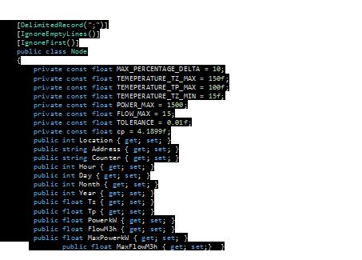
Klasa Node (1)

Slide 8
Klasa Node (2)
Zgodnie ze wcześniejszym slajdem klasa Node zawiera właściwości, które są odwzorowaniem kolumn w plikach csv oraz ograniczenia
MAX_PERCENTAGE_DELTA = 10;
TEMEPERATURE_TZ_MAX = 150f;
TEMEPERATURE_TP_MAX = 100f;
TEMEPERATURE_TZ_MIN = 15f;
POWER_MAX = 1500;
FLOW_MAX = 15;
TOLERANCE = 0.01f;
Zgodnie z nazewnictwem przyjęto, że wszystkie parametry ( Q, C, Tz, Tp) nie mogą być równe 0 z dokładnością TOLERANCE. Maksymalne dopuszczalne odchylenie danych wyliczonych od oczekiwanych (procentowe) to MAX_PERCENTAGE_DELTA a maksymalne Tz, Tp, Q, C są równe odpowiednio 150 °C , 100 °C, 1500kW, 15 m3/h. Minimalna temperatura Tz wynosi natomiast 15 °C. Takie ograniczenia przyjęto po wstępnych zapuszczeniu algorytmu wyszukującego maksima każdego z parametrów, średnie oraz mody. Do obliczeń przyjęto cp = 4.1899f, które zostało już sprowadzone do poprawnej jednostki.

Slide 9
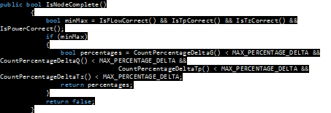
Klasa Node (3)
Metoda IsNodeComplete() sprawdza czy dany rekord może być uznanym za poprawny. Pierwszy krok sprawdza mieszczenie się we wcześniej omówionych zakresach, drugi sprawdza czy wszystkie dane są zawarte w granicy błędu 10%. Do tego wykorzystywane są pomocnicze metody omówione poniżej,

Slide 10
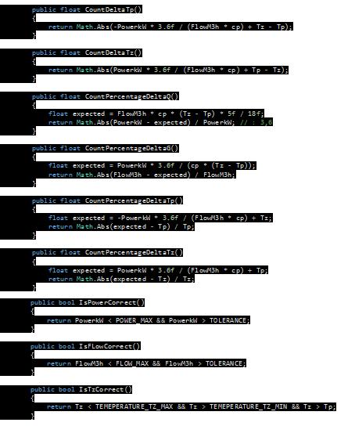

Klasa Node (4)

Slide 11
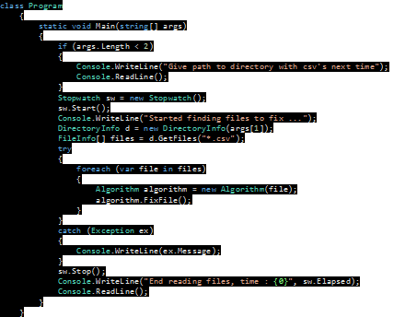
Krok 1 Algorytmu (1)

Slide 12
Krok 1 Algorytmu (2)
W pierwszym etapie dla każdego pliku csv tworzona jest tablica wszystkich rekordów już zrzutowanych na klasę Node. Dane przekazywane są do instacji klasy Algorytm gdzie wykonywane są obliczenia. Dodatkowo Program zawiera wyliczanie długości działania, które pozwala wyznaczać górną barierę np. ilości funkcji aproksymujących w zastosowanym Algorytmie.

Slide 13
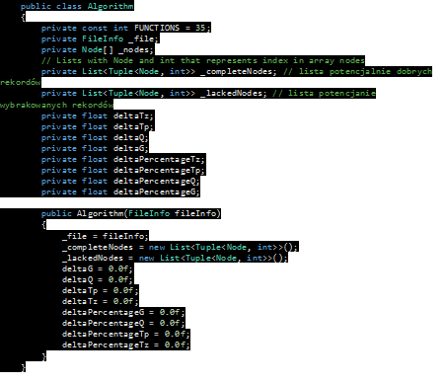
Klasa Algorytm (1)

Slide 14
Klasa Algorytm (2)
Klasa Algorytm odpowiada w całości za przetworzenie danych i zastąpienie ich poprawnymi. Pole FUNCTIONS odpowiada za ilość funkcji aproksymujących a dokładniej za ich połowę. Na obecnym etapie do szybkiego pokazania Państwu wyników ustalono wartość 35, która w rzeczywistości będzie zwiększona, ponieważ nie mamy czasowych ograniczeń.
Dodatkowo klasa Algorytm posiada kluczowe metody takie jak FIxFile(), FindCoefficients() oraz CountApproximatedValue() omówione na następnym slajdzie.

Slide 15
Krok 2 Algorytmu
W załączonym kodzie przedstawimy krok po kroku dotychczasowe działanie algorytmu w klasie Algorytm. Załączony kod przewiduje aproksymację na podstawie danych rocznych z wykorzystaniem metod numerycznych aproksymacji funkcjami cosinus i sinus, ponieważ założyliśmy, że występujące wyniki mają charakter cykliczny. Można założyć, że występujące warunki pogodowe jak i wykorzystanie ciepła w ciągu roku jest cykliczne.

Slide 16
Symulacja
Przedstawimy symulację działania algorytmu dla danych przekazanych z firmy Veolia. Symulacja będzie wykonywać się w czasie możliwie jak najkrótszym, żeby prezentacja nie trwała najdłużej, dlatego wykorzystamy mniej funkcji aproksymujących oraz jedynie aproksymację roczną uwzględniającą co 130 rekord uważany za poprawny dla każdego węzła. Zebrane wyniki przedstawiane są na outpucie konsoli, generowanie raportów do plików tekstowych zostanie wykonane na wersję finalną algorytmu. Do katalogu bin Release lub Debug (w zależności od wybranej wersji odpalania programu) generują się pliki csv zawierające wszystkie rekordy, które były poprawione poprzez algorytm. Pliki nazywane są w konwencji stara_nazwa_new.csv.

Slide 17
Droga do wybranego algorytmu
Przedstawimy teraz krótko wybrane algorytmy, które zostały odrzucone na rzecz wybranej aproksymacji. Krótko omówimy zalety i wady alternatywnych rozwiązań oraz uargumentujemy wybór algorytmu najlepiej aproksymującego dane.

Slide 18
Dziękujemy za uwagę!

